Slide 1
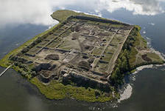
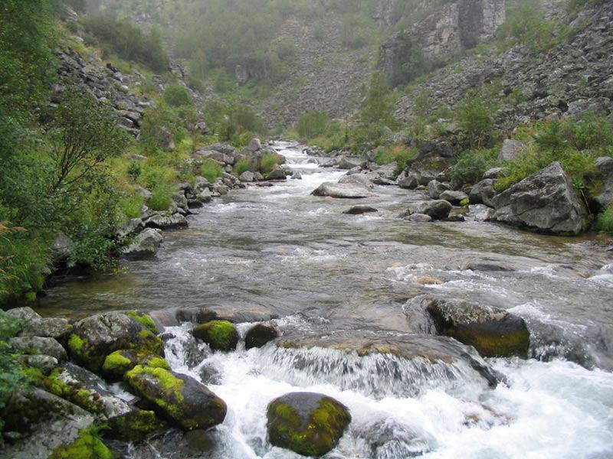
МБОУ «СОШ №3 г.Кызыла»
Внутренние воды Тувы
География Тувы
8 класс
Комбу Чаяна
Алдын-ооловна

Slide 2
Взаимосвязь внутренних вод с компонентами природы
Внутренние воды
Рельеф
климат
Горные породы
Растительность и животные
Деятельность человека

Slide 3
Речные бассейны Тувы
Бассейн Улуг-Хема
Внутренний бессточный бассейн

Slide 4
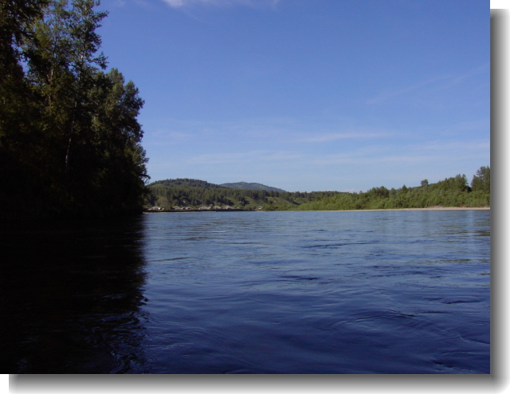
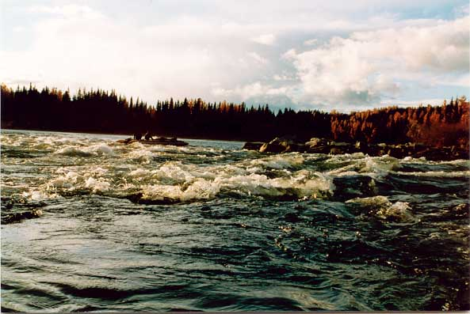
По характеру течения
Горные реки
Равнинные реки

Slide 5
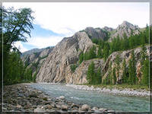
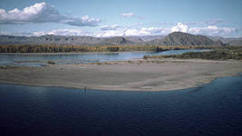
Горные реки
Равнинные реки
Балыктыг-Хем
Улуг-Хем в районе Шагонара
Хемчик
Тес-Хем

Slide 6
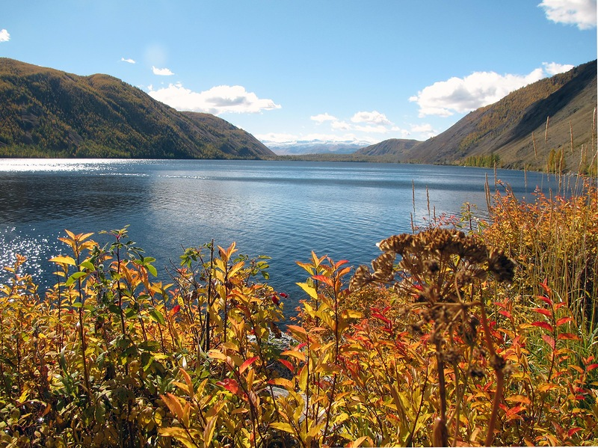
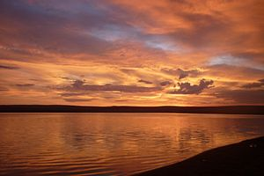
Озера
Кара-Холь
Дус-Холь

Slide 7
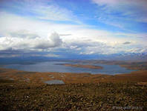
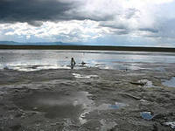
Пресные озера
Соленые озера
Азас
Хадын
Хиндиктиг-Холь
Чедер

Slide 8
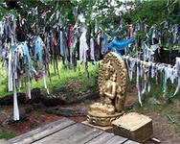
Минеральные источники
Тарыс
Чойган
Шивилиг

Slide 9
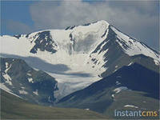
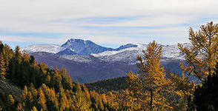
Горные ледники на:
Монгун-Тайга
Танну-Ола
Шапшальском хребте

Slide 10
Спасибо за внимание!

